Slide 1

MODULE 10 :
SWING

Slide 2
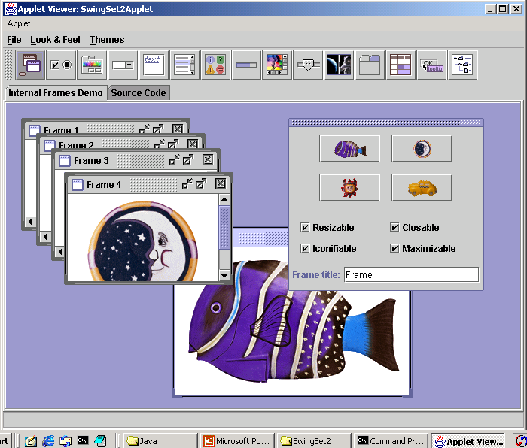
Introduction à SWING
Notes:
Swing est une interface utilisateur qui fait partie des JFC. Les interfaces Swing présentent un aspect graphique largement amélioré par rapport à AWT et possède bien plus de fonctionnalités. Il est également possible de modifier facilement l’aspect de l’interface graphique dynamiquement pour lui donner soit un look motif, Windows ou en Metal (style spécifique à Java). Autre avantage, les classes Swing n’utilisent pas de code natif.
Les classes swing font parties du package java.awt.swing. Il faudra donc utiliser la directive import javax.swing.* avant de pouvoir l’utiliser.
JFC est inclus dans le JDK depuis la version 1.2. Il est cependant possible d’utiliser Swing avec le JDK 1.1 en ajoutant manuellement le kit JFC qui est téléchargeable sur le site http://www.javasoft.com.
Les classes Swing sont assez volumineuses. Étant donné que la plupart des navigateurs ne possèdent pas une machine virtuelle 1.2, on préférera utiliser AWT pour des applets internet, tandis que l’on utilisera des applets Swing en environnement intranet.

Slide 3
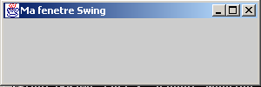
La classe JFrame
TestJFrame.java
import javax.swing.JFrame;
public class TestJFrame {
public static void main(String[] args) {
JFrame maFenetre = new MaFenetre();
maFenetre.show();
}
}
MaFenetre.java
import javax.swing.JFrame;
public class MaFenetre extends JFrame {
public MaFenetre() {
setTitle("Ma premiere fenetre Swing");
setSize(300,100);
}
}
Notes:
Le composant de base d’une application Swing est la fenêtre. Pour créer une fenêtre, il faut commencer par dériver la classe JFrame et surcharger le constructeur. Dans l’exemple ci-dessus, le titre de la boite est défini par un appel de la méthode setTitle(). setSize() quant à elle, permet de dimensionner la fenêtre en pixel.
Il ne reste plus qu’à créer une instance de la classe à partir d’un programme principal, et d’appeler la méthode show() pour afficher la fenêtre. Par défaut, la fenêtre est positionnée dans le coin supérieur gauche de l’écran. Si on souhaite déplacer la fenêtre à un autre endroit, il faudra utiliser la méthode setLocation();

Slide 4
Fermeture de l’application
MaFenetre.java
import javax.swing.JFrame;
import java.awt.event.WindowListener;
public class MaFenetre extends JFrame {
public MaFenetre() {
MaFenetreFermeture maFenetreFermeture =
new MaFenetreFermeture();
addWindowListener(maFenetreFermeture);
setTitle("Ma premiere fenetre Swing");
setSize(300,100);
}
}
MaFenetreFermeture.java
import java.awt.event.*;
public class MaFenetreFermeture extends WindowAdapter {
public void windowClosing(WindowEvent e) {
System.exit(0);
}
}
Notes:
Dans l’exemple précédent, le programme ne se fermait pas si l’on utilisait les commandes de fermeture de la fenêtre. En effet, celle-ci était cachée mais le programme continue à tourner.
Pour fermer l’application, il faut mettre en place une méthode qui est appelée lorsque l’utilisateur ferme la fenêtre et utiliser la méthode exit de la classe System et qui a pour effet de stopper le programme en cours. Cette technique consiste à utiliser une gestion des évènements. Les méthodes sont alors appelées en fonction des actions que fait l’utilisateur.
Pour détecter un évènement sur une fenêtre, il faut créer une classe qui contient les méthodes surchargées des événements à traiter. C’est le rôle de la classe MaFenetreFermeture qui doit être dérivée de la classe WindowAdapter. La méthode surchargée windowClosing() est la méthode appelée lors d’une fermeture de fenêtre. Il faut ensuite ajouter une instance de cette classe à l’instance de la fenêtre en utilisant la méthode addWindowListener.

Slide 5
La classe Toolkit
import javax.swing.JFrame;
import java.awt.Toolkit;
import java.awt.Dimension;
public class MaFenetre extends JFrame {
public MaFenetre() {
int largeur = 300, hauteur= 100;
setTitle("Essai Toolkit");
setSize(largeur,hauteur);
Toolkit toolkit = Toolkit.getDefaultToolkit();
Dimension dim = toolkit.getScreenSize();
// positionnement de la fenetre dans le coin inférieur droit
setLocation(dim.width - largeur, dim.height - hauteur);
}
}
Notes:
La classe Toolkit contient des méthodes qui permettent de récupérer certaines propriétés spécifiques au système comme par exemple la résolution de l’écran. L’exemple ci-dessus montre comment positionner une fenêtre JFrame dans le coin inférieur droit de l’écran.Pour cela, il faut récupérer la largeur et la hauteur de l’écran en pixel.
La méthode statique getDefaultToolkit récupère une instance de la classe Toolkit. A partir de cet instant, on peut utiliser la méthode getScreenSize qui renvoie une instance d’une classe Dimension. A partir de cette dernière, on peut lire les propriétés height et width qui contiennent respectivement la hauteur et la largeur de l’écran.

Slide 6
Écriture et dessin dans une JFrame
public class monPanel extends JPanel {
public void paintComponent(Graphics g) {
super.paintComponent(g);
g.drawString("Texte dans une fenetre swing",70,50); //écriture de texte
g.drawLine(0,0,50,80); //tracé d’une ligne
}
}
public class MaFenetre extends JFrame {
public MaFenetre() {
setTitle("Ecriture de texte");
setSize(320,200);
Container container = getContentPane();
container.add(new monPanel());
}
}
Notes:
On ne peut pas écrire et dessiner dans une fenêtre JFrame. En effet, il faut ajouter au contenu de la fenêtre un objet qui permet de dessiner et d’écrire. Cet objet sera en l’occurrence un volet (panel en anglais) qu’il faudra ajouter au conteneur de la fenêtre.
Dans la classe de définition de la fenêtre, il faut récupérer l’objet conteneur (Container) de la fenêtre en utilisant la méthode getContentPane(). Ensuite, il faut ajouter au conteneur une instance d’un volet graphique. Pour cela, il faut dériver la classe JPanel et surcharger la méthode paintComponent qui est automatiquement appelée lorsqu’il est nécessaire de redessiner l’objet. Il ne faut donc pas appeler directement paintComponent dans les programmes.
Le paramètre de type Graphics passé à la méthode contient la surface sur laquelle on peut dessiner en utilisant les diverses méthodes disponibles telles que:
- drawString pour afficher un texte à une position données,
- drawLine pour tracer une ligne,
- …

Slide 7
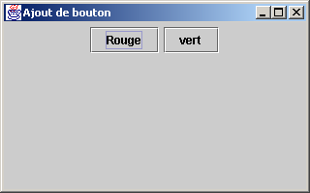
Ajout de boutons
public class monPanel extends JPanel {
private JButton rougeButton, vertButton;
public monPanel() {
rougeButton = new JButton("Rouge");
add(rougeButton);
vertButton = new JButton("vert");
add(vertButton);
}
}
Notes:
La classe JButton est un composant d’interface utilisateur de swing . La création d’un bouton est basé sur le même principe que le volet vu précédemment, à savoir qu’il faut créer une instance de l’objet JButton en précisant le texte devant être placé dans le bouton. L’ajout du bouton au volet est effectué par un appel à la méthode add du volet. Cette méthode ajoute un composant d’interface utilisateur sur le volet.

Slide 8
Gestion des évènements sur des composants
public class monPanel extends JPanel implements ActionListener {
private JButton rougeButton, vertButton;
public monPanel() {
rougeButton = new JButton("Rouge");
add(rougeButton);
rougeButton.addActionListener(this);
vertButton = new JButton("vert");
add(vertButton);
vertButton.addActionListener(this);
}
public void actionPerformed(ActionEvent evt) {
Object source = evt.getSource();
if ( source == rougeButton )
setBackground(Color.red);
else
setBackground(Color.green);
}
}
Notes:
Comme la plupart des langages modernes, l’interface SWING utilise la programmation évènementielle. Le principe est de déclencher l’exécution de méthodes en fonction des actions faites par l’utilisateur. L’exemple ci-dessus affiche deux boutons dans une fenêtre et modifie la couleur de fond lorsque l’utilisateur les actionne.
L’objet qui reçoit les évènements s’appelle « écouteur ». Dans notre exemple, monPanel est l’objet écouteur; il doit implémenter l’interface ActionListener et définir la méthode actionPerformed qui recevra comme paramètre un objet ActionEvent qui décrit l’événement qui a été déclenché. Pour savoir quel composant a déclenché l’événement, il faut utiliser la méthode getSource qui renvoie l’objet qui l’a déclenché. Il ne reste alors qu’à comparer l’adresse reçue avec les composants que l’on a placé sur le volet.
Pour que chaque composant puisse envoyer des évènements à l’écouteur, il faut appeler pour chacun d’entre eux la méthode addActionListener en lui passant comme paramètre l’objet écouteur.

Slide 9
Modification du Look And Feel
…
public void actionPerformed(ActionEvent evt) {
Object source = evt.getSource();
String strLaf=null;
if ( source == metalButton )
strLaf = "javax.swing.plaf.metal.MetalLookAndFeel";
else if ( source == motifButton )
strLaf = "com.sun.java.swing.plaf.motif.MotifLookAndFeel";
else if ( source == windowsButton )
strLaf = "com.sun.java.swing.plaf.windows.WindowsLookAndFeel";
try {
UIManager.setLookAndFeel(strLaf);
SwingUtilities.updateComponentTreeUI(this);
} catch ( Exception e ) { }
}
…
Notes:
Le Look And Feel est l’aspect visuel que prennent les composants d’interfaces Swing. Les applications peuvent prendre un de ces aspects:
- Metal : Look par défaut des applications. Cet aspect est propre à Java.
- Motif: Look des applications UNIX.
- Windows: Look des applications Windows.
L’exemple ci-dessus reprend l’exemple précédent mais au lieu de modifier la couleur de fond, il modifie le Look And Feel dynamiquement. Pour modifier l’aspect au démarrage de l’application, il faudra utiliser le code suivant dans le constructeur de la JFrame.
try {
UIManager.setLookAndFeel("com.sun.java.swing.plaf.motif.MotifLookAndFeel");
SwingUtilities.updateComponentTreeUI(this);
} catch ( Exception e ) { }
setLookAndFeel de la classe UIManager attend comme paramètre la classe qui implémente le Look And Feel. La méthode updateComponentTreeUI, quant à elle redessine tous les composants de l’interface avec le nouveau Look And Feel.

Slide 10
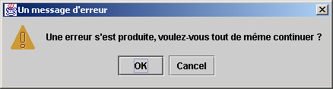
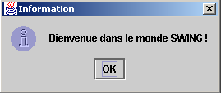
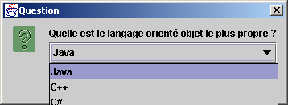
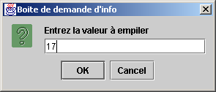
Boites de dialogues standards 1/2
showConfirmDialog()
showMessageDialog()
showOptionDialog()
showInputDialog()
Notes:
Comme la plupart des systèmes d’interfaces graphiques, Swing propose une série de boites de dialogue standards pour informer l’utilisateur ou lui demander de faire un choix.
La classe JOptionPane contient quatre méthodes statiques permettant d’afficher ces boites:
showMessageDialog affiche un message, l’utilisateur doit cliquer sur OK pour confirmer. Cette boite ne propose pas de choix.
static void showMessageDialog(Component parent, Object message, String title, int messageType)
showConfirmDialog affiche une boite de dialogue et demande une confirmation par l’utilisateur.
static int showConfirmDialog(Component parent, Object message, String title, int optionType)
showOptionDialog affiche un choix pour l’utilisateur et attend une confirmation.
static int showOptionDialog(Component parent, Object message, String title, int optionType, int messageType, Icon icon, Object[] options, Object initialValue)
showInputDialog demande une information que l’utilisateur doit saisir.
static String showInputDialog(Component parent, Object message, String title, int messageType)

Slide 11
Boites de dialogues standards 2/2
Notes:
La plupart des paramètres de ces méthodes sont similaires et s’utilisent de la manière suivante:
parent: objet de la fenêtre parent.
message: Texte du message a afficher dans la boite
title: titre à afficher dans la boite de dialogue
messageType: type de message, l’icône affichée dans la boite est fonction du type de message. Il faut renseigner ce paramètre en utilisant une des constantes définies dans la classe JOptionPane. Les différents choix sont:
JOptionPane.ERROR_MESSAGE
JOptionPane.INFORMATION_MESSAGE
JOptionPane.WARNING_MESSAGE
JOptionPane.QUESTION_MESSAGE
JOptionPane.PLAIN_MESSAGE
optionType: définit le type de choix que pourra faire l’utilisateur. Là encore, il faudra utiliser les constantes prédéfinies dans la classe parmi:
JOptionPane.DEFAULT_OPTION
JOptionPane.YES_NO_OPTION
JOptionPane.YES_NO_CANCEL_OPTION
JoptionPane.OK_CANCEL_OPTION

Slide 12
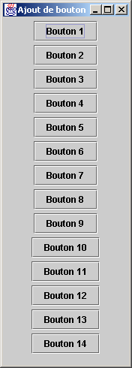
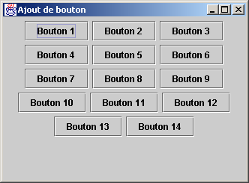
Gestionnaires de mise en forme
Notes:
Pour le moment, le seul composant que nous avons étudié est le composant JButton. Cependant, d’autres composants utilisateurs tels que les champs de texte, les boutons radio et les listes déroulantes seront nécessaires à la construction d’une interface utilisateur conviviale. Avant de voir le fonctionnement, il est fondamental de voir la manière dont on peut positionner ces composants dans une fenêtre.
Dans la plupart des langages, Visual Basic en est un exemple, on positionne les composants en utilisant les coordonnées en pixel dans la fenêtre. En java, c’est complètement différent puisqu’on positionne les composants à l’aide de gestionnaires de mise en forme qui se chargent eux-mêmes de choisir la position des composants. Il existe plusieurs gestionnaires allant du plus simple au plus sophistiqué. Les gestionnaires (Layout) sont:
- Flow Layout
- Border Layout

Slide 13
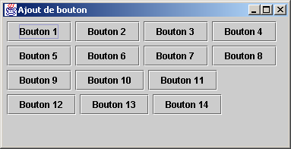
Gestionnaire FlowLayout
FlowLayout.CENTER
FlowLayout.LEFT
class monPanel extends JPanel implements ActionListener {
public monPanel() {
setLayout(new FlowLayout(FlowLayout.LEFT));
JButton b1 = new JButton("Bouton 1");
JButton b2 = new JButton("Bouton 2");
…
Notes:
Le gestionnaire FlowLayout, aligne tous les composants horizontalement et passe à la ligne tout seul, si il n’y a plus de place. Ce gestionnaire est d’ailleurs celui utilisé par défaut par JPanel si aucun gestionnaire n’a été mis en place.
Le gestionnaire se met en place par la méthode setLayout() de JPanel. Il suffit de créer une instance de la classe FlowLayout et éventuellement renseigner certain paramètre lors de la construction de l’objet:
FlowLayout()
FlowLayout(int align)
FlowLayout(int align, int hgap, int vgap)
align: Méthode d’alignement. Peut être FlowLayout.LEFT, FlowLayout.CENTER, FlowLayout.RIGHT
hgap: nombre de pixels entre les composants
vgap: nombre de pixels entre les lignes

Slide 14
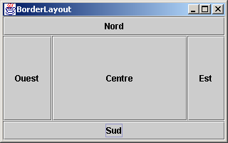
Gestionnaire BorderLayout
class monPanel extends JPanel implements ActionListener {
public monPanel() {
setLayout(new BorderLayout());
JButton b1 = new JButton("Sud");
JButton b2 = new JButton("Est");
JButton b3 = new JButton("Ouest");
JButton b4 = new JButton("Nord");
JButton b5 = new JButton("Centre");
add(b1, BorderLayout.SOUTH);
add(b2, BorderLayout.EAST);
add(b3, BorderLayout.WEST);
add(b4, BorderLayout.NORTH);
add(b5, BorderLayout.CENTER); …
Notes:
Le gestionnaire BorderLayout aligne les composants en utilisant une contrainte de positionnement sur des zones Est, Ouest, Sud, Nord et Centre comme le montre la figure ci-dessus. La position de chaque élément du BorderLayout doit être spécifiée dans la méthode add par une des constantes suivantes:
- BorderLayout.SOUTH
- BorderLayout.NORTH
- BorderLayout.EAST
- BorderLayout.WEST
- BorderLayout.CENTER
Chaque composant placé dans une zone est étiré à la taille de la zone. En conséquence, l’utilisation de ce gestionnaire ne se justifie que par le fait qu’un JPanel peut être lui-même un contenu d’une zone. Ainsi, le Jpanel occupant une zone du BorderLayout peut avoir un gestionnaire de mise en forme différent et l’on peut ainsi obtenir une mise en page sophistiquée. Remarquons que BorderLayout est le gestionnaire par défaut d’une JFrame.

